Slide 1
นิยามพื้นฐานของวิชาเทอร์โมไดนามิกส์

Slide 2
เทอร์โมไดนามิกส์ (Thermodynamics) มาจากคำว่า Therme ในภาษากรีก หมายถึง ความร้อน Dynamics คือการเคลื่อนที่ ดังนั้น เทอร์โมไดนามิกส์ เป็นวิทยาศาสตร์ที่เกี่ยวข้องกับการเปลี่ยนแปลงพลังงาน

Slide 3
เทอร์โมไดนามิกส์และพลังงาน (Thermodynamics and Energy)
ในระหว่างการเกิดปฏิกิริยาต่อกัน พลังงานสามารถเปลี่ยนจากพลังงานหนึ่งไปเป็นพลังงานอีกรูปหนึ่งได้ แต่ผลรวมของพลังงานทั้งหมดจะมีค่าคงที่ นั่นคือ พลังงานไม่สามารถสร้างขึ้นหรือถูกทำลายลงได้

Slide 4
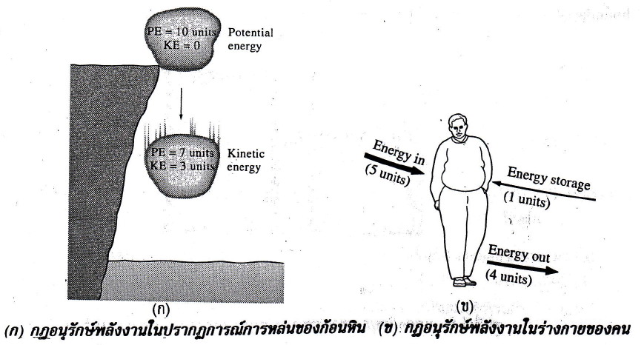
เทอร์โมไดนามิกส์และพลังงาน (Thermodynamics and Energy)

Slide 5
ระบบและสิ่งแวดล้อม
บริเวณหรือสสารปริมาณหนึ่งที่ต้องการจะศึกษา เรียกว่า ระบบ (system)
ส่วนสิ่งที่อยู่ภายนอกระบบทั้งหมดเรียกว่า สิ่งแวดล้อม (surrounding)
ระบบถูกแยกออกจากสิ่งแวดล้อมโดยขอบเขตของระบบ (boundary)

Slide 6
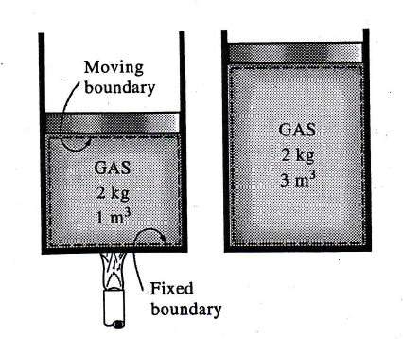
ระบบและสิ่งแวดล้อม
ขอบเขตของระบบมีอยู่ 2 ลักษณะ คือ ขอบเขตที่อยู่กับที่ (fixed boundary) และขอบเขตที่เคลื่อนที่ได้ (moving boundary)

Slide 7
ระบบและสิ่งแวดล้อม
ระบบในทางเทอร์โมไดนามิกส์ แบ่งเป็น 3 ลักษณะคือ
1. ระบบปิด หรือมวลควบคุม
2. ระบบเปิด หรือปริมาตรควบคุม
3. ระบบโดดเดี่ยว

Slide 8
ระบบและสิ่งแวดล้อม

Slide 9
สมบัติของระบบ
ในทางเทอร์โมไดนามิกส์ สามารถแบ่งสมบัติได้ 2 ประเภทคือ
1. สมบัติที่ไม่ขึ้นกับมวลของระบบ (intensive propoties) เช่น ความหนาแน่น ความดัน อุณหภูมิ
2. สมบัติที่ขึ้นกับมวลของระบบ (extensive propoties) เช่น น้ำหนัก ปริมาตร เอนทัลปี พลังงานภายใน พลังงานรวม

Slide 10
สมบัติของระบบ

Slide 11
สมบัติของระบบ

Slide 12
สมบัติของระบบ
เมื่อนำสมบัติที่ขึ้นกับมวลของระบบ มาหารด้วยมวลของระบบนั้น ๆ จะทำให้ได้สมบัติจำเพาะ (specific propoties) ซึ่งจัดเป็นสมบัติที่ไม่ขึ้นกับมวล เช่น
V/m = ปริมาตรจำเพาะ
U/m = พลังงานภายในจำเพาะ
H/m = เอนทัลปีจำเพาะ

Slide 13
สมบัติของระบบ

Slide 14
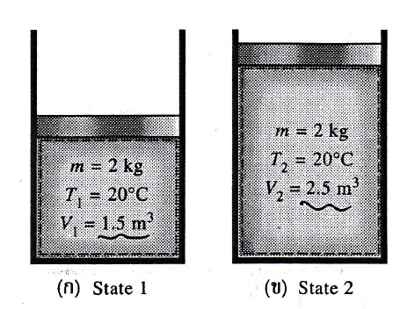
สภาวะและสภาวะสมดุล
สภาวะ (state) หมายถึง สภาพของระบบที่ถูกกำหนดโดยชุดของสมบัติของระบบ เช่น อุณหภูมิ ความดัน เป็นต้น

Slide 15
สภาวะและสภาวะสมดุล
สภาวะสมดุล (equilibrium state) หมายถึง สภาวะที่ไม่มีแรงผลักดันทำให้เกิดการเปลี่ยนแปลงภายในระบบ จึงทำให้ไม่มีการเปลี่ยนแปลงใด ๆ เกิดขึ้นภายในระบบ
ระบบที่อยู่ในสภาวะสมดุลอย่างสมบูรณ์ต้องอยู่ภายใต้เงื่อนไขของสมดุลทั้ง 3 ลักษณะ ดังนี้

Slide 16
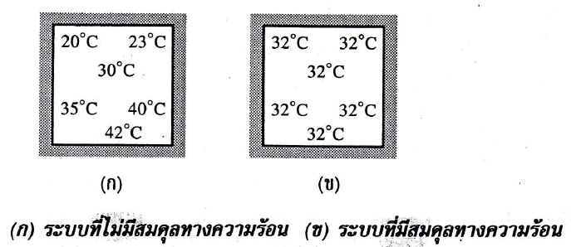
สภาวะและสภาวะสมดุล
1. สมดุลทางความร้อน (thermal equilibrium) หมายถึง สภาวะที่ภายในระบบมีอุณหภูมิเท่ากันทั่วทั้งระบบ

Slide 17
สภาวะและสภาวะสมดุล
2. สมดุลทางกล (mechanical equilibrium) หมายถึงสภาวะที่ภายในระบบมีความดันเท่ากันทั่วทั้งระบบและไม่มีการเปลี่ยนแปลงความดัน
3. สมดุลทางเคมี (chemical equilibrium) หมายถึง สภาวะที่ไม่มีการเปลี่ยนแปลงองค์ประกอบทางเคมี

Slide 18
กระบวนการและวัฏจักร
กระบวนการ (processes) คือ การเปลี่ยนแปลงสภาวะของระบบจากสภาวะหนึ่งไปเป็นยังอีกสภาวะหนึ่ง
โดยถ้ามีการเปลี่ยนแปลงสมบัติของระบบอย่างน้อย 1 อย่างขึ้นไป จะถือว่ามีการเปลี่ยนแปลงสภาวะหรือมีกระบวนการเกิดขึ้นทั้งสิ้น

Slide 19
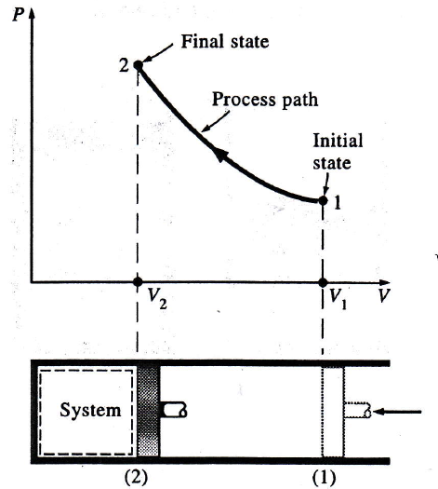
กระบวนการและวัฏจักร

Slide 20
กระบวนการและวัฏจักร
ในกระบวนการหากมีการดำเนินกระบวนการอย่างรวดเร็ว จะทำให้สภาวะในแต่ละส่วนภายในระบบไม่เหมือนกัน
เช่น การกดอัดแก๊สในกระบอกสูบอย่างรวดเร็ว จะทำให้บริเวณใกล้กับลูกสูบมีความหนาแน่นของโมเลกุลของแก๊สสูงกว่าบริเวณอื่น ๆ ส่งผลให้บริเวณดังกล่าวมีความดันสูงกว่าบริเวณอื่น ๆ

Slide 21
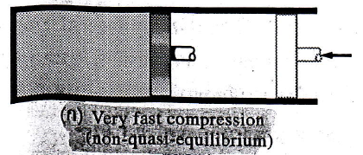
กระบวนการและวัฏจักร
ดังนั้นเราจึงไม่สามารถวัดสมบัติที่แน่นอนในสภาวะต่าง ๆ ในขณะที่ระบบดำเนินกระบวนการได้
กระบวนการที่เกิดขึ้นในลักษณะนี้จะเรียกว่า เป็นกระบวนการไม่สมดุลควอไซ (non-quasi-equilibrium process)

Slide 22
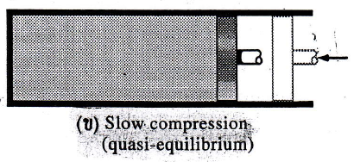
กระบวนการและวัฏจักร
ในทางตรงกันข้ามระบบที่มีการดำเนินกระบวนการอย่างช้า ๆ จะทำให้ภายในระบบมีการเปลี่ยนแปลงทีละน้อย โดยไม่มีส่วนใดส่วนหนึ่งเกิดการเปลี่ยนแปลงเร็วกว่าส่วนอื่น ทำให้สามารถระบุเส้นทางของกระบวนการได้ เรียกกระบวนการในลักษณะนี้ว่า กระบวนการสมดุลควอไซ (quasi-equilibrium process)

Slide 23
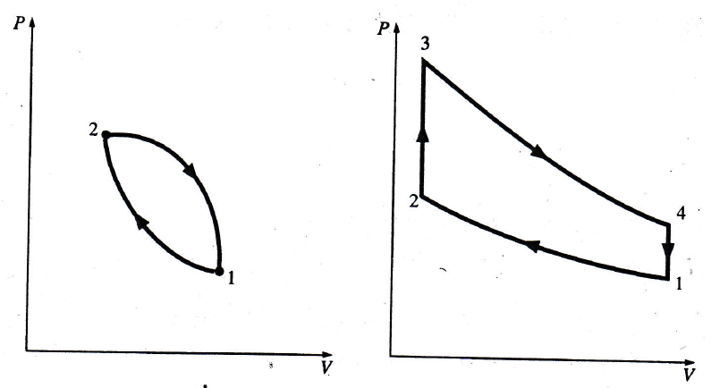
กระบวนการและวัฏจักร
วัฏจักร (cycles) หมายถึง การเกิดกระบวนการจากสภาวะเริ่มต้นโดยระบบ ดำเนินการผ่านสภาวะต่าง ๆ แล้ว สามารถกลับสู่สภาวะเริ่มต้นได้อีก โดยเมื่อระบบกลับสู่สภาวะเริ่มต้น สมบัติของระบบจะเหมือนกับสมบัติที่สภาวะเริ่มต้นเดิมทุกประการ

Slide 24
มิติและหน่วย (Dimensions and Unit)

Slide 25
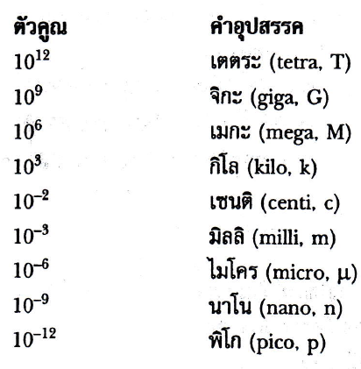
มิติและหน่วย (Dimensions and Unit)
คำอุปสรรค (prefix)

Slide 26
หน่วยของมวล แรง น้ำหนัก และพลังงาน
มวล (mass, m) มวลสามารถหาได้จากสมการดังนี้
เมื่อ ρ = ความหนาแน่น
V = ปริมาตร
สำหรับหน่วย SI และหน่วยอังกฤษ มีความสัมพันธ์กันคือ
1 kg = 2.205 lbm

Slide 27
หน่วยของมวล แรง น้ำหนัก และพลังงาน
แรง (Force, F) หน่วยของแรงกำหนดจากกฎการเคลื่อนที่ข้อที่สองของนิวตัน
โดย = ความเร่ง
= ค่าคงที่ที่ใช้ในการเปลี่ยนหน่วย

Slide 28
ตัวอย่างในการคำนวณ
หน่วย SI
แรงขนาด 1 N คือแรงที่ใช้เร่งมวล 1 kg ให้เคลื่อนที่ด้วยความเร่ง 1 m/s²

Slide 29
ตัวอย่างในการคำนวณ
หน่วยอังกฤษ
แรงขนาด 1 lbf คือแรงที่ใช้เร่งมวล 32.174 lbm (1 slug) ให้เคลื่อนที่ด้วยความเร่ง 1 ft/s²

Slide 30
หน่วยของมวล แรง น้ำหนัก และพลังงาน
น้ำหนัก (weight, w) เมื่อกล่าวถึงน้ำหนักของวัตถุบนโลกจะหมายถึงแรงที่โลกดึงดูดวัตถุเอาไว้ด้วยความเร่งเนื่องจากแรงโน้มถ่วงของโลก (g) โดยน้ำหนักสามารถคำนวณได้จาก

Slide 31
หน่วยของมวล แรง น้ำหนัก และพลังงาน
หน่วย SI
g = 9.807 m/s²

Slide 32
หน่วยของมวล แรง น้ำหนัก และพลังงาน
หน่วยอังกฤษ
g = 32.174 ft/s²

Slide 33
พลังงาน (Energy, E)
หน่วย SI
Work = F.S
Work = (1 N)(1 m)
Work = 1 joule (J)

Slide 34
พลังงาน (Energy, E)
หน่วยอังกฤษ
มีการกำหนดมาตรฐานของพลังงานในรูปของความร้อนที่ทำให้น้ำอุณหภูมิที่ 68 °F มีอุณหภูมิเพิ่มขึ้น 1 °F โดยหน่วยของพลังงานเรียกเป็นหน่วยความร้อนของอังกฤษ (British Thermal Unit, BTU) ซึ่งมีความสัมพันธ์กับระบบ SI คือ
1 BTU = 1.055 kJ

Slide 35
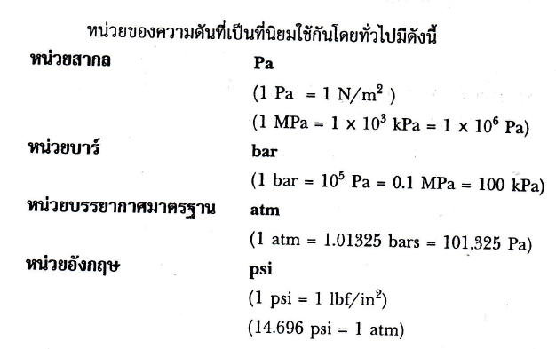
ความดัน หมายถึง แรงที่กระทำต่อหนึ่งหน่วยของพื้นที่

Slide 36
ตัวอย่าง
The piston of a piston-cylinder device containing a gas has a mass of the 60 kg and cross-section area of 0.04 m², as shown in figure. The local atmospheric pressure is 0.97 bar, and the gravitational acceleration is 9.8 m/s².Determine the pressure inside the cylinder.

Slide 37
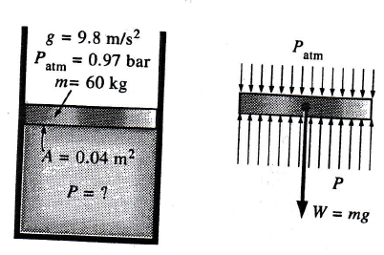
ตัวอย่าง

Slide 38
ความดันสัมบูรณ์ (Absolute pressure)
ความดันที่มีการระบุค่าในทางปฏิบัติหรือที่ใช้ในการคำนวณสมบัติต่าง ๆ คือความดันสัมบูรณ์ (P_{abs}) โดยความดันสัมบูรณ์สามารถคำนวณจากความดันประเภทต่าง ๆ ดังนี้
1. ความดันเกจ (P_{gage})
2. ความดันบรรยากาศ (P_{atm})
3. ความดันสุญญากาศ (P_{vac})

Slide 39
สำหรับความดันที่สูงกว่าความดันบรรยากาศ
P_{abs} = P_{atm} + P_{gage}
สำหรับความดันที่ต่ำกว่าความดันบรรยากาศ
P_{abs} = P_{atm} - P_{vac}

Slide 40
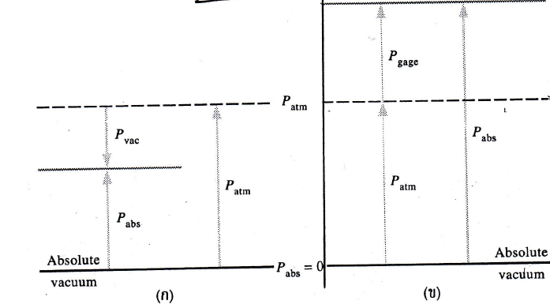

Slide 41
แบบฝึกหัด
1. ถ้าอ่านความดันเกจจากมาตรวัดที่ต่อกับถังแก๊สได้ 20 psig จงคำนวณหาความดันสัมบูรณ์ภายในถัง เมื่อความดันบรรยากาศบริเวณนั้นเป็น 14.6 psi

Slide 42
แบบฝึกหัด
2. เมื่อต่อเครื่องวัดความดันสุญญากาศเข้ากับถังบรรจุแก๊สใบหนึ่ง ปรากฏว่าอ่านค่าความดันได้ 5.4 kPa ถ้าบริเวณดังกล่าวมีความดันบรรยากาศเป็น 96 kPa ให้หาความดันสัมบูรณ์ภายในถัง

Slide 43
แบบฝึกหัด
3. จงคำนวณหามวลและน้ำหนักของอากาศที่บรรจุในห้องขนาด 6m x 6m x 8m เมื่อกำหนดให้ความหนาแน่นของอากาศเท่ากับ 1.16 kg/m³

